Slide 2
数学一年级下北数
常考易错易混测试卷

Slide 8
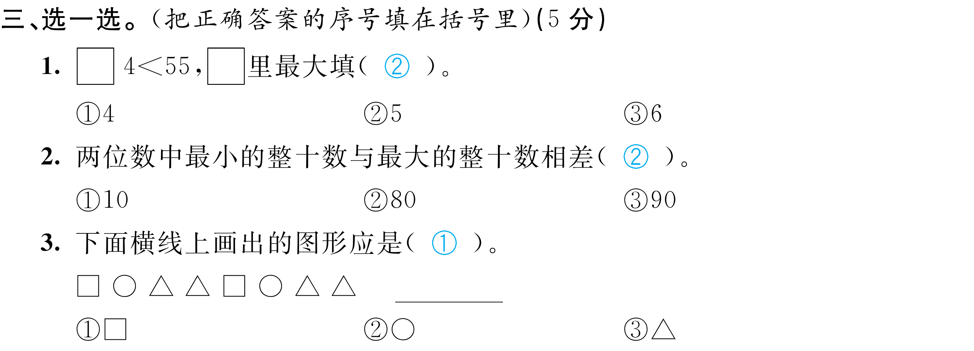

Slide 19
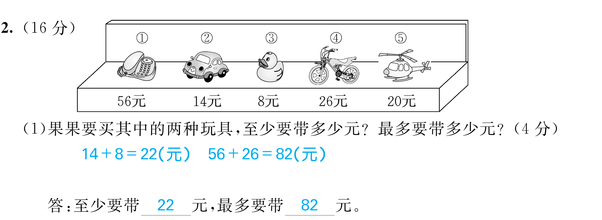

Slide 24
